Slide 1
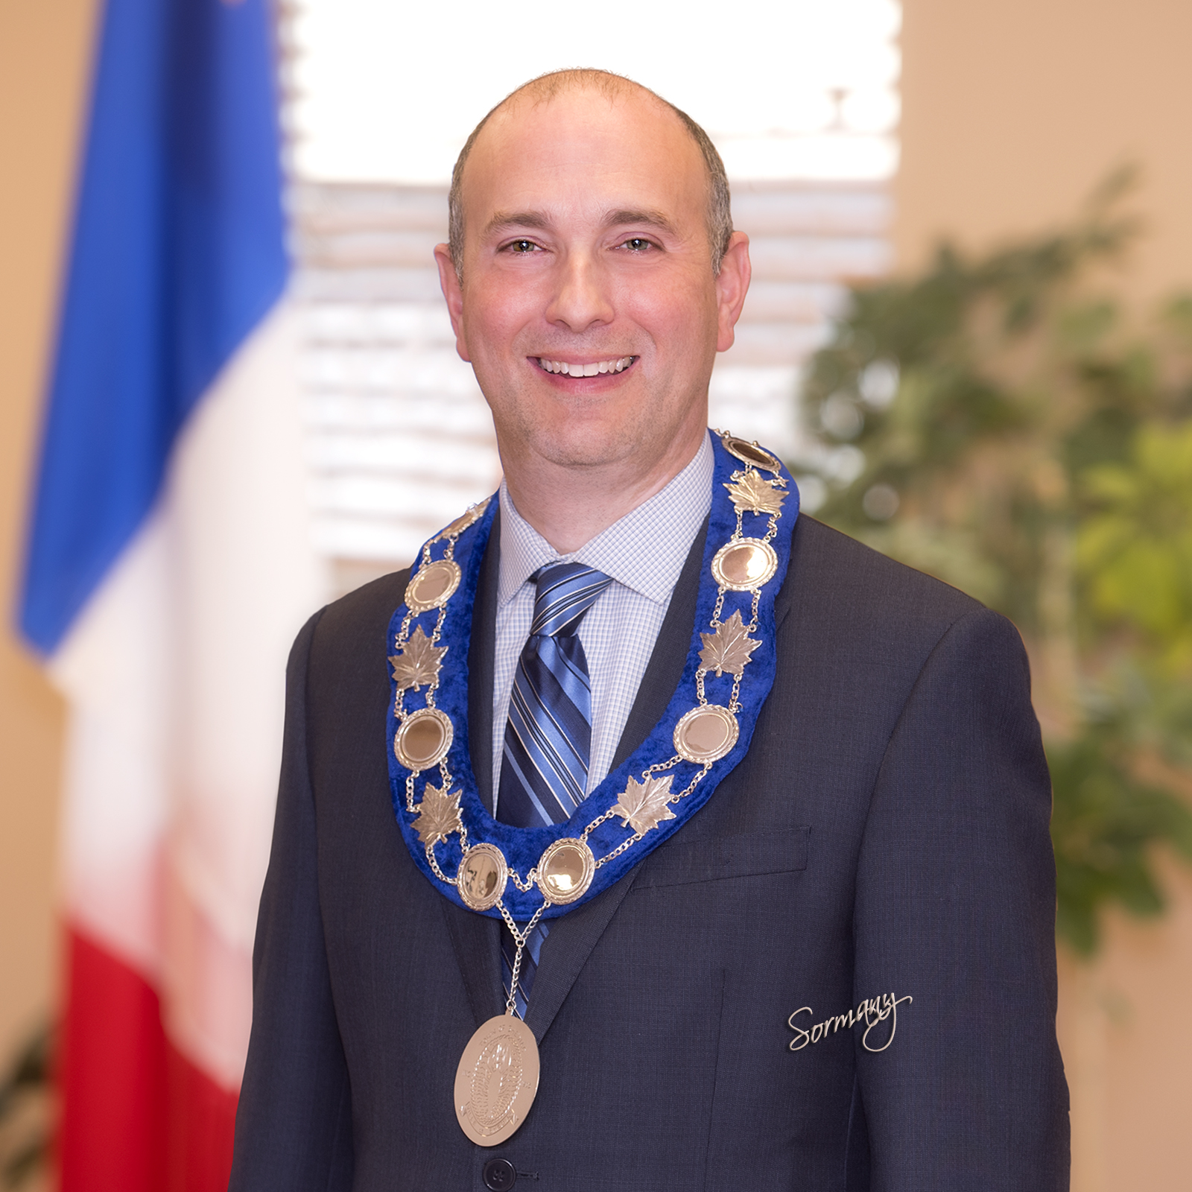
Maintenir le cap en 2021
Staying the course in 2021
Roger Caissie Maire / Mayor Ville de Shediac
Town of Shediac

Slide 2
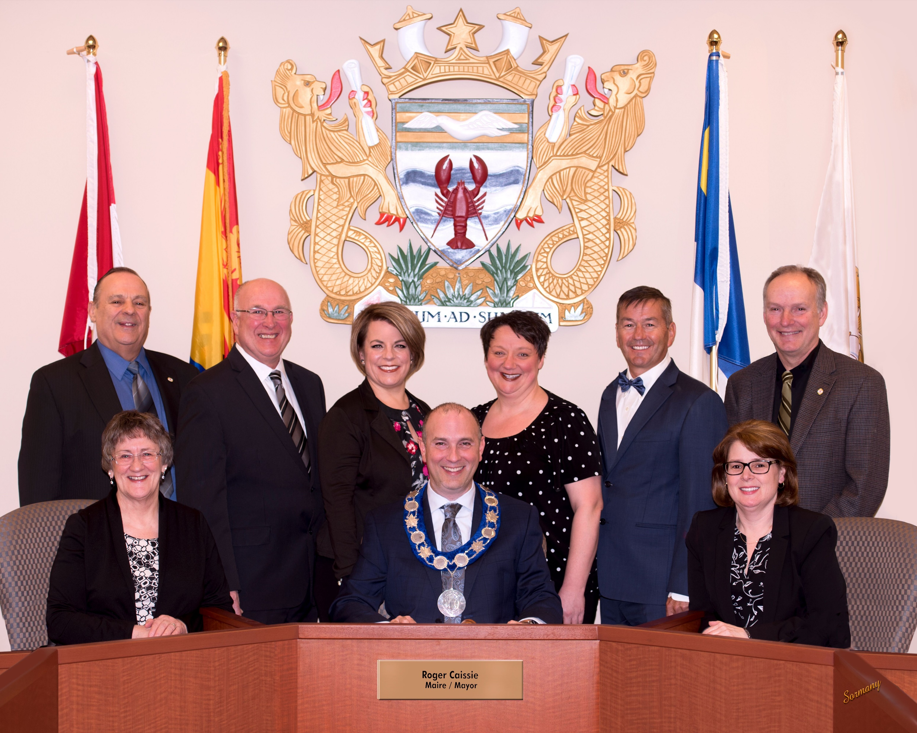
Votre conseil de 2016 - 2021 Your Council from 2016 - 2021

Slide 3
Finances
2,66 % d’augmentation moyenne annuelle de l’assiette fiscale au cours des cinq dernières années
Taux d’imposition à 1,4984 $
Budget de 13 249 261 $ en 2021
Assiette fiscale de 723 690 686 $ en 2021
Au-delà de 146 en permis de construction émis en 2020
Plus de 24,874,091 $ en valeur de permis de construction en 2020
Average annual tax base increase of 2.66 % over the past five years
Tax rate of $1.4984
Budget de $13,249,261 in 2021
Tax base of $723,690,686 in 2021
More than 146 building permits issued in 2020
Close to $24,874,091 worth of building permits in 2020

Slide 4
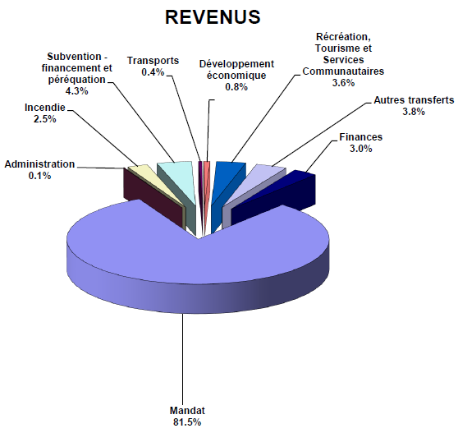
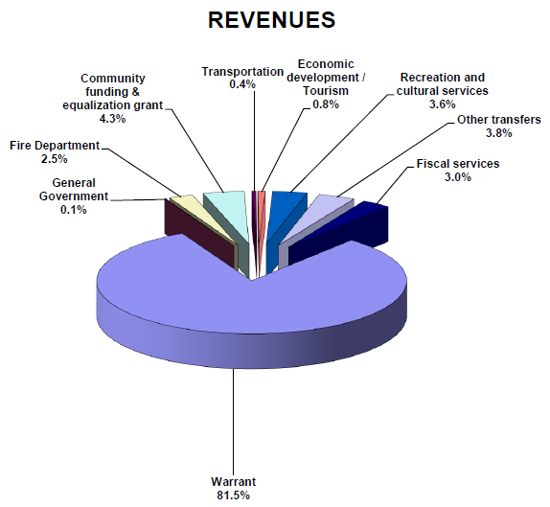
Finances
Budget d’opération 2021
2021 General Operating Budget
REVENUS (SOMMAIRE) | BUDGET 2021 | %
Mandat | 10 798 537 | 81,5%
Administration | 11 900 | 0,1%
Incendie | 338 638 | 2,5%
Subvention – financement et péréquation | 566 210 | 4,3%
Transports | 53 333 | 0,4%
Développement économique | 100 000 | 0,8%
Récréation, Tourisme et Services Communautaires | 477 450 | 3,6%
Autres transferts | 507 500 | 3,8%
Finances | 400 693 | 3,0%
 | 13 249 261 | 100,0%
REVENUES (SUMMARY) | BUDGET 2021 | %
Warrant | 10 798 537 | 81,5%
General Government | 11 900 | 0,1%
Fire Department | 338 638 | 2,5%
Community funding & equalization grant | 566 210 | 4,3%
Transportation | 53 333 | 0,4%
Economic Development / Tourism | 100 000 | 0,8%
Recreation and cultural services | 477 450 | 3,6%
Other transfers | 507 500 | 3,8%
Fiscal services | 400 693 | 3,0%
 | 13 249 261 | 100,0%

Slide 5
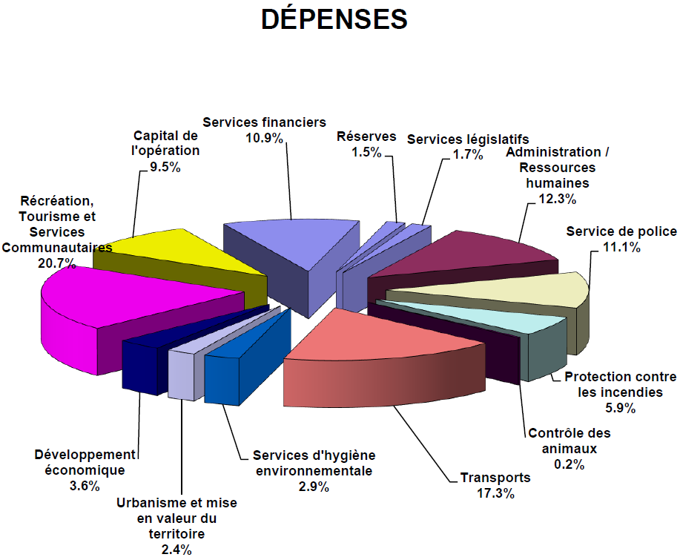
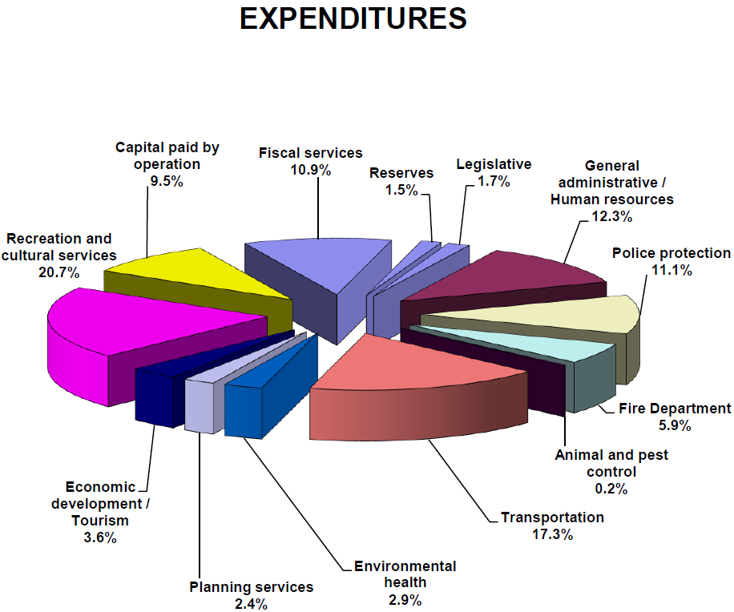
Finances
Budget d’opération 2021 (suite)
2021 General Operating Budget (cont’d)
DÉPENSES (SOMMAIRE) | BUDGET 2021 | %
Services législatifs | 218 700 | 1,7%
Administration/Ressources humaines | 1 621 660 | 12,3%
Service de police | 1 474 700 | 11,1%
Protection contre les incendies | 786 499 | 5,9%
Contrôle des animaux | 29 600 | 0,2%
Transports | 2 297 243 | 17,3%
Service d’hygiene environnementale | 379 295 | 2,9%
Urbanisme et mise en valeur du territoire | 311 550 | 2,4%
Développement économique | 471 372 | 3,6%
Récréation, Tourisme et services communautaires | 2 746 930 | 20,7%
Capital de l’opération | 1 263 204 | 9,5%
Services financiers | 1 448 508 | 10,9%
Réserves | 200 000 | 1,5%
 | 13 249 261 | 100,0%
EXPENDITURES (SUMMARY) | BUDGET 2021 | %
Legislative | 218 700 | 1,7%
General administration/Human resources | 1 621 660 | 12,3%
Police protection | 1 474 700 | 11,1%
Fire Department | 786 499 | 5,9%
Animal and pest control | 29 600 | 0,2%
Transportation | 2 297 243 | 17,3%
Environmental health | 379 295 | 2,9%
Planning services | 311 550 | 2,4%
Economic development / Tourism | 471 372 | 3,6%
Recreation and cultural services | 2 746 930 | 20,7%
Capital paid by operation | 1 263 204 | 9,5%
Fiscal services | 1 448 508 | 10,9%
Reserves | 200 000 | 1,5%
 | 13 249 261 | 100,0%

Slide 6
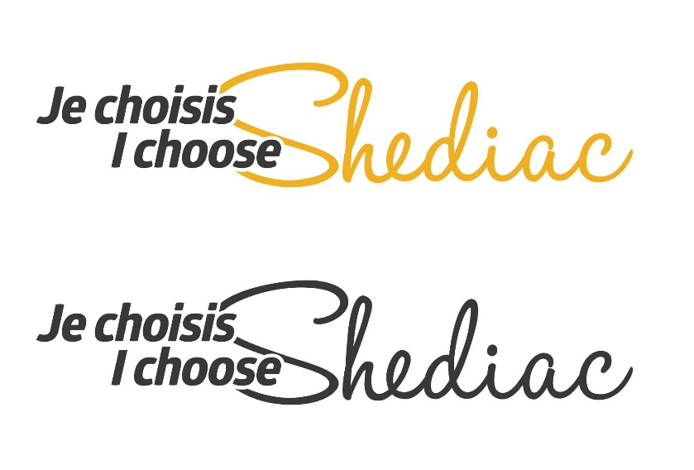
Stratégies en 2020 et 2021
Strategies in 2020 and 2021
Je choisis Shediac
Vidéos et témoignages
Promotions
Masques, photos, etc.
Évènements
Folie de la chaudrée
Temps du « lobster roll »
Autres
I Choose Shediac
Videos and testimonies
Promotions
Masks, photos, etc.
Events
Chowder Madness
Lobster Roll Time
Other

Slide 7
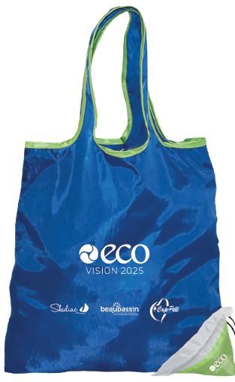
Environnement / Environment
Stratégie verte régionale
Écovision 2025
Élimination des sacs à usage unique (arrêté en vigueur depuis le 1er janvier 2021)
Distribution de sacs réutilisables
Changements climatiques (actions prévues en 2021)
Investissement de 1,5 M$ dans notre système d’égout pluvial
Arrêté sur la gestion des eaux de surfaces
Regional Green Strategy
Ecovision 2025
Ban of single-use plastic bags (by-law in effect since January 1st 2021)
Distribution of re-usable bags
Climate change (actions planned for 2021)
$1.5 M investment in our storm water system
By-law for managing surface water

Slide 8
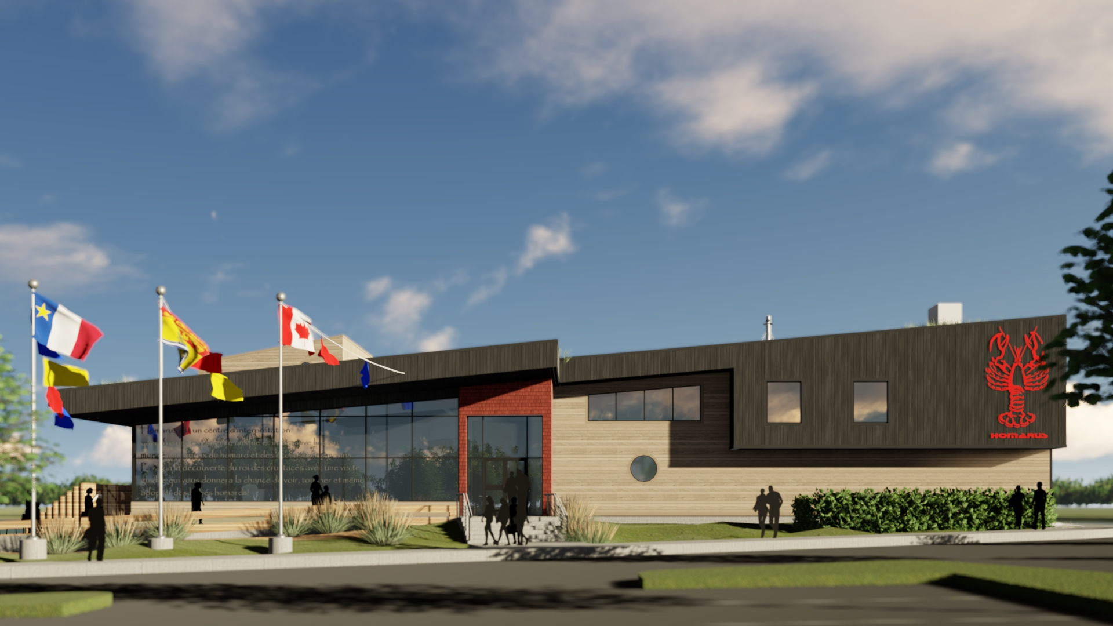
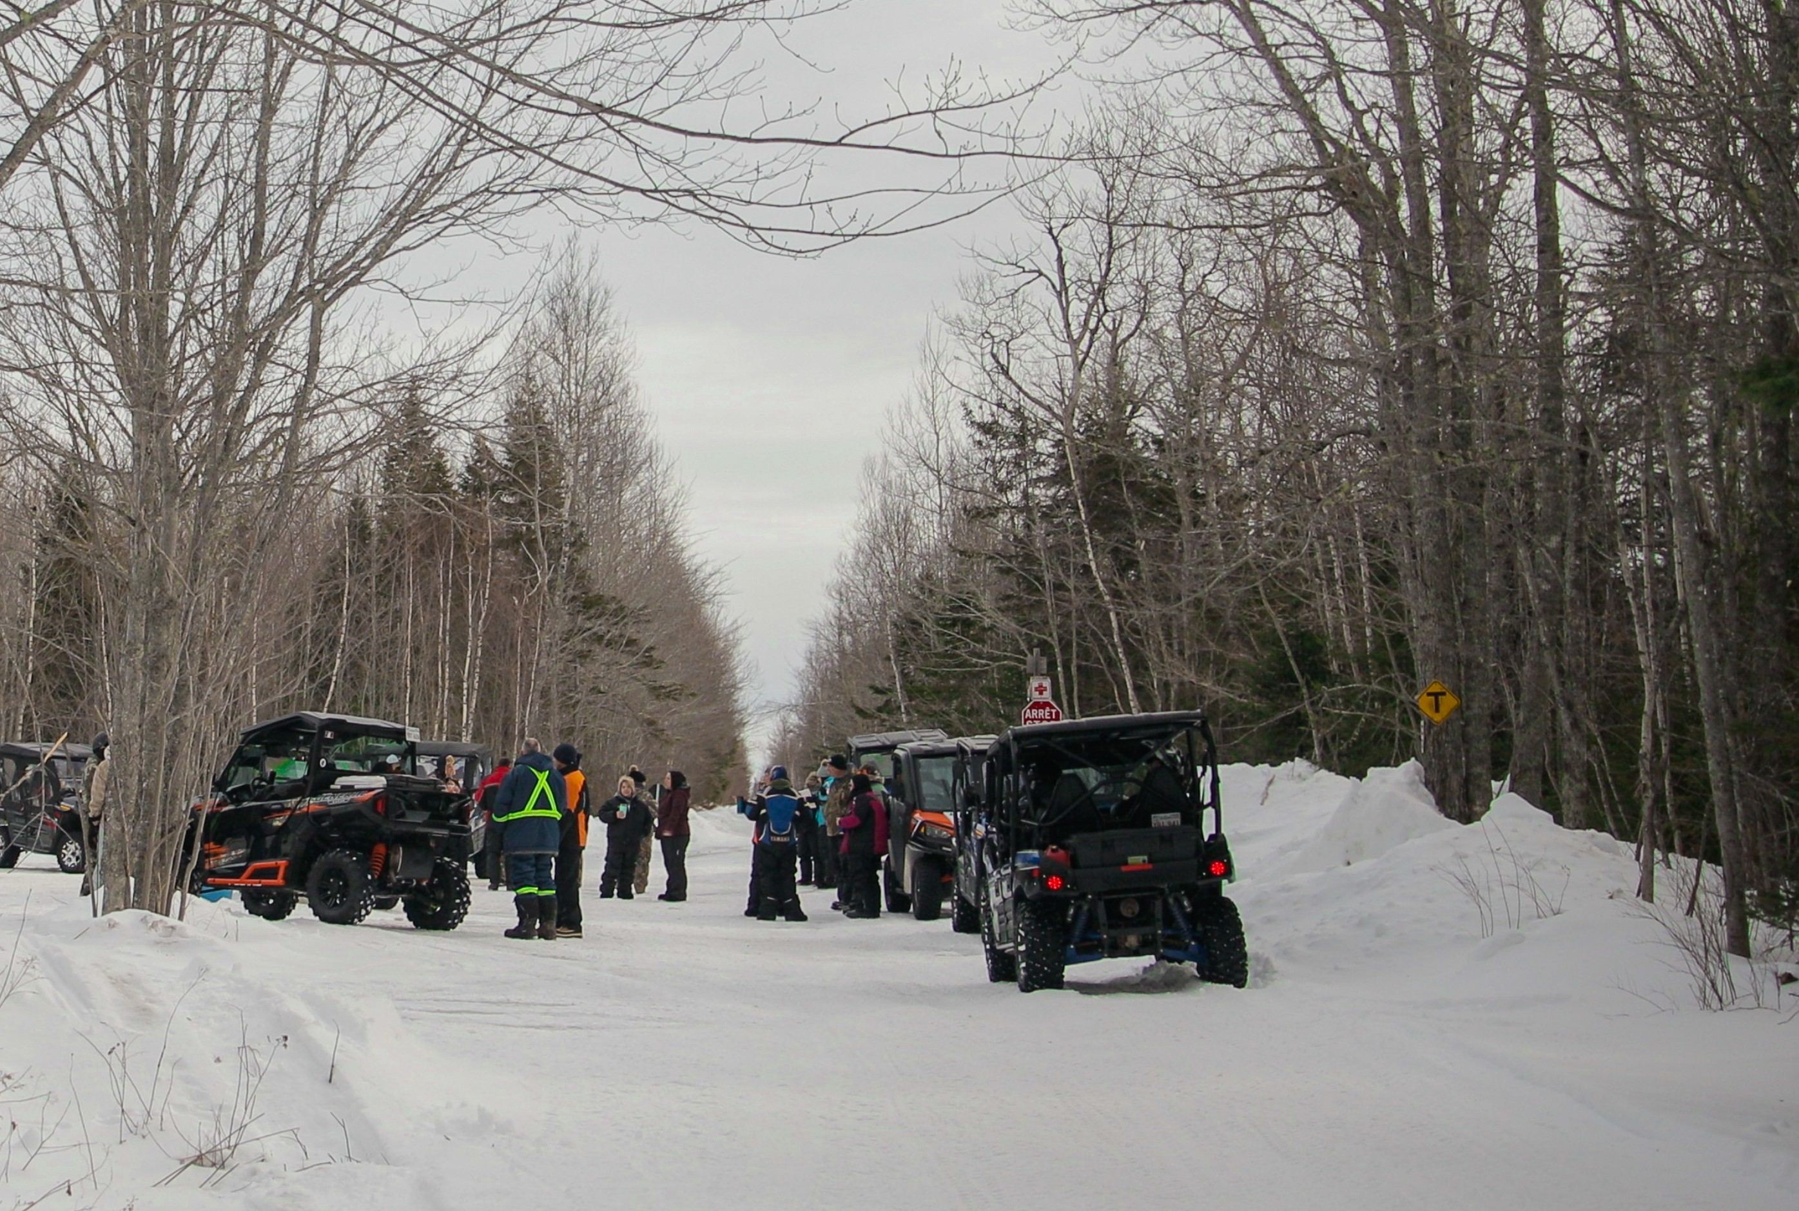
Tourisme / Tourism
Stratégie
Activités se poursuivent en 2021
Taxe sur l’hébergement (en attente en raison de la COVID-19)
Projet de l’Écocentre Homarus
Ouverture prévue au printemps 2022
Arrêté pour l’accès des VTT à Shediac
Strategy
Ongoing activities in 2021
Accommodation tax (on hold due to COVID-19)
Homarus Eco-Centre Project
Opening planned for 2022
By-law allowing ATV access in Shediac

Slide 9
Développement économique / Economic Development
Près de 25 M $ de permis en 2020
Résidentiel = 8 183 526 $
Multi-résidentiel = 10 291 809 $
Commercial = 6 398 756 $
Encourager le service bilingue dans nos commerces
Création de fonds de réserve
Déjà 500 000$ depuis 2019
Close to $25 M in permits issued in 2020
Residentiel = $8,183,526
Multi-residentiel = $10,291,809
Commercial = $6,398,756
Encourage bilingual services in our businesses
Establish reserve funds
Already $500,000 since 2019

Slide 10
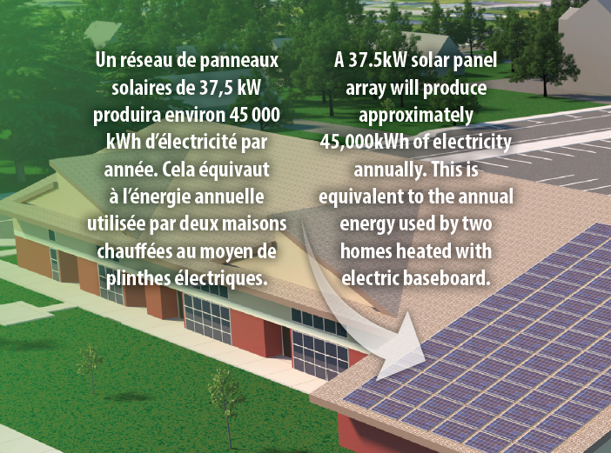
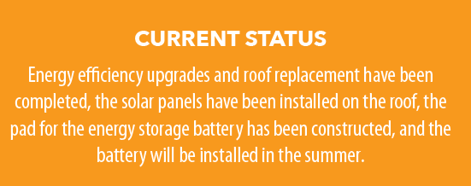
Communauté énergétique intelligente / Smart Energy Community

Slide 11
Investir dans notre avenir / Investing in our future
Projets prévus pour 2021 / Projects planned for 2021
Hôtel de ville (6,7 M$)
Homarus (9 M$)
Rue Weldon (1,3 M $)
Rue Saint-Joseph (440 000 $)
Projet d’égouts pluviaux (1,5 M $)
Projet rue Main à l’ouest (7,4 M $)
Town Hall ($6,7 M)
Homarus ($9 M)
Weldon Street ($1.3 M)
Saint-Joseph Street ($440,000)
Storm sewer system project ($1.5 M)
West Main Street project ($7.4 M)

Slide 12
Conclusion
QUESTIONS?
Maintenir le cap en 2021
Staying the course in 2021

